Slide 2
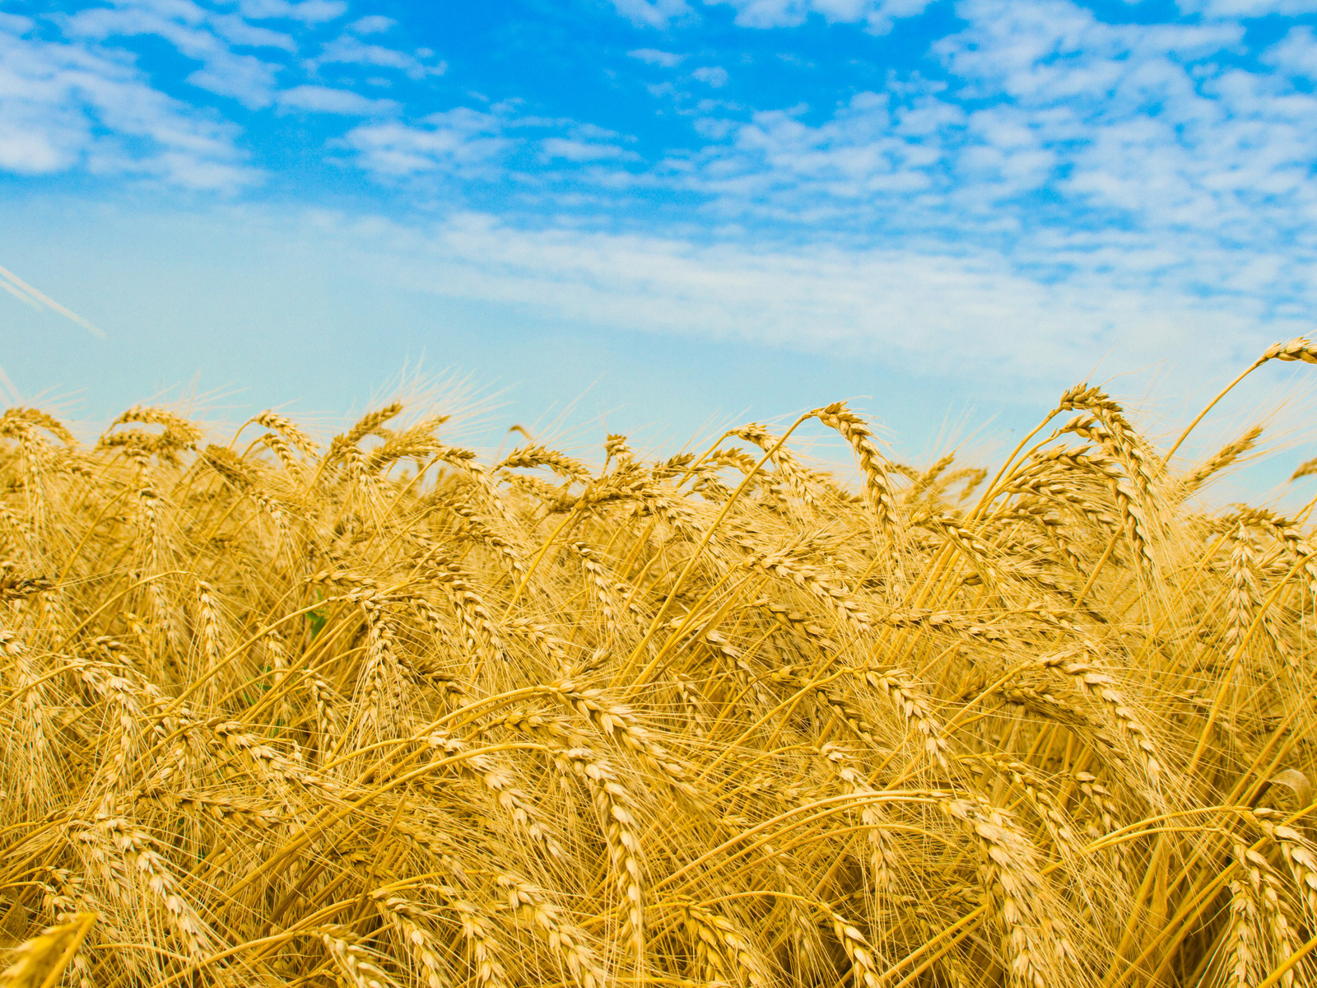
Давні українські осінні обряди
Величний гімн Природі та Людині!
В наших обрядах оживають
Не просто Предківські звичаї,
Оживає сама Україна,
Оживає наш український дух!

Slide 3
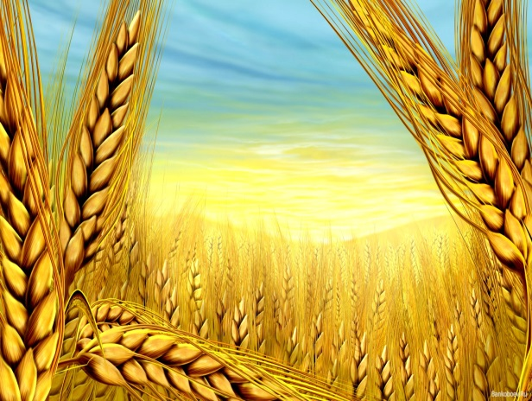

Slide 4
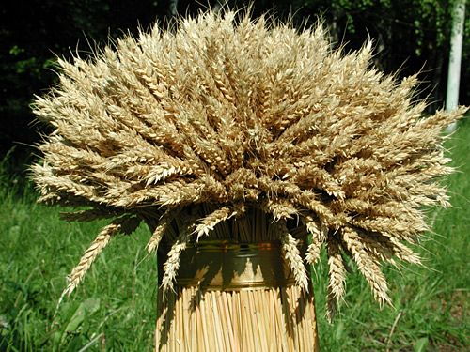

Slide 5
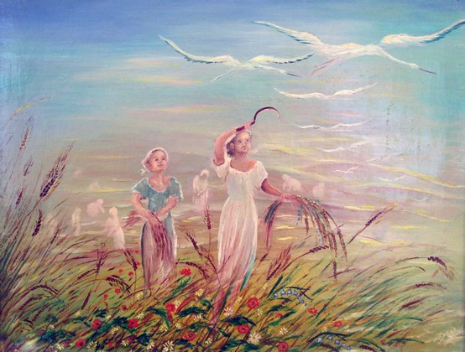
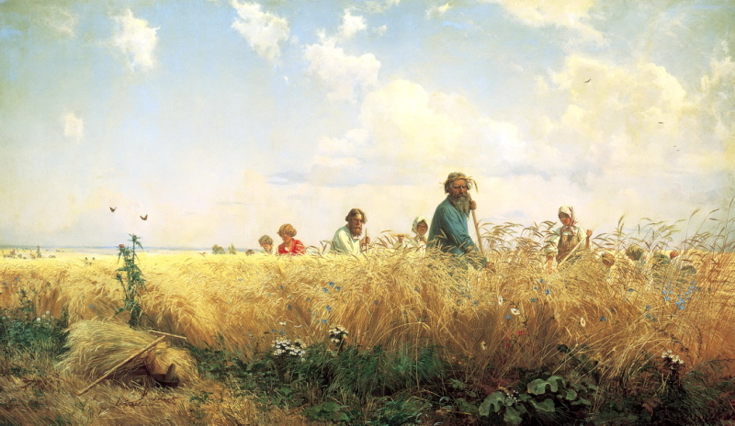

Slide 6
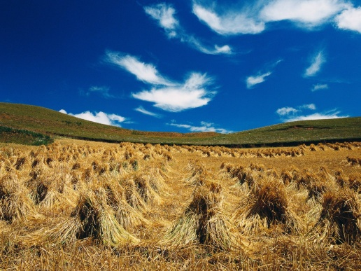
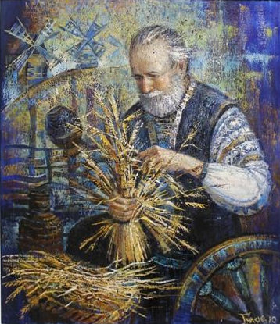
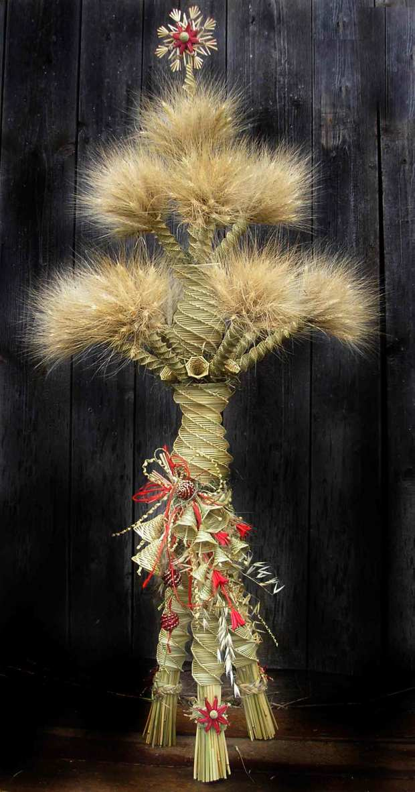
обжинковий або зажинковий сніп, виготовлений із житніх пучків або плетених пучечків, які обв’язуються кольоровими стрічками або стеблиною.

Slide 7
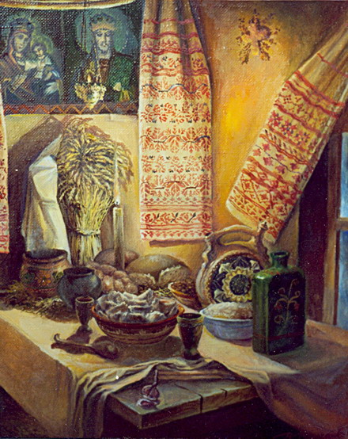
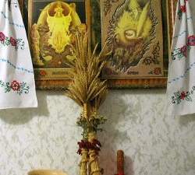
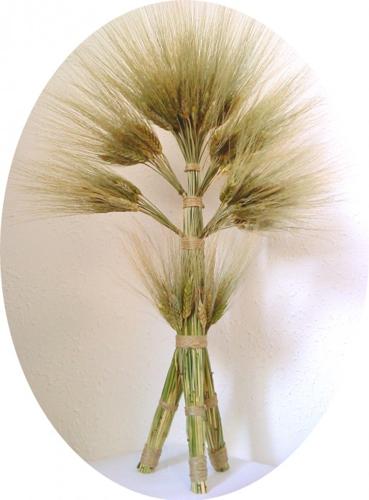
В оселі хазяйнує цілий рік,
біду всіляку й лихо відганяє,
кожному в родині добавляє вік
і багатіти всім допомагає!
Сніп-дідух здебільшого ставили на покуті в Різдвяні свята
Живий Дажбог на покуті стоїть!
У життєдайнім снопі Його тіло!
Він таїну життя в собі таїть,
нам віддає енергію і силу!

Slide 8
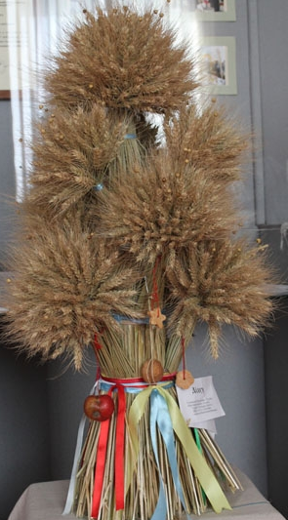
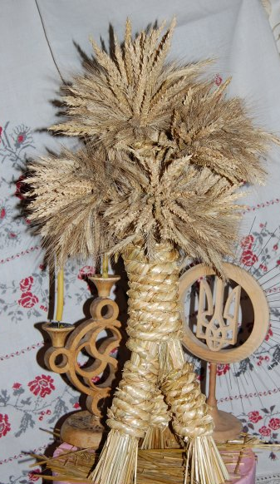

Slide 9
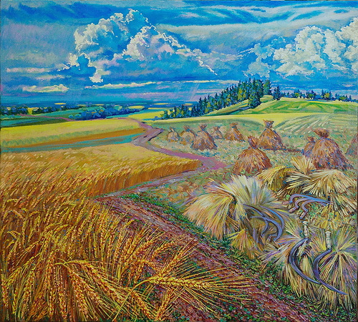
«Борода наша пишна,
Оце тобі, борода,
хліб, сіль і вода»

Slide 10
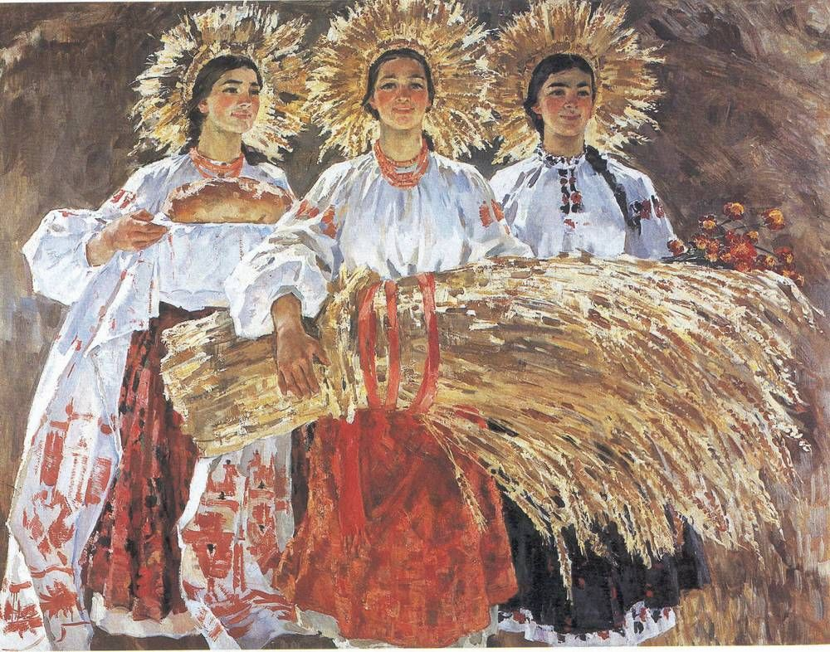
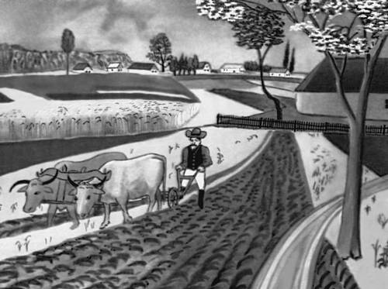
Та орав мужик край дороги
Свято обжинків

Slide 11
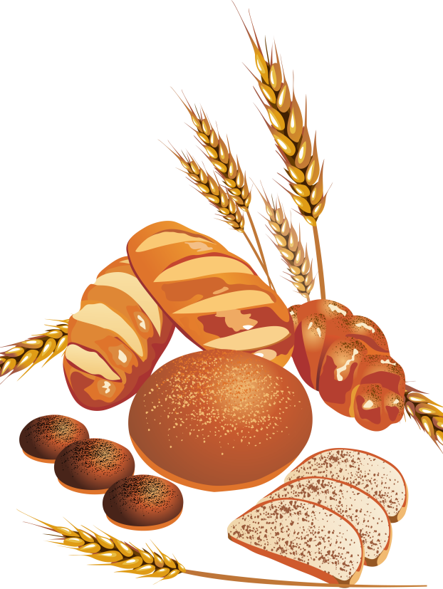
Хай в кожній хаті пахне короваєм,
Щоб люд ніколи хліба не просив!

Slide 12
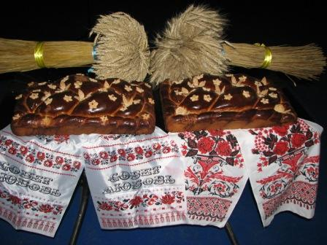
Честь і слава хліборобам, Що працюють у селі! Хлібороби хліб нам роблять, Ми їм дякуємо всі.

Slide 13
